Slide 1
Trayectorias de protones en campos magnéticos
Comparación entre Tierra y Marte
Proyecto de Astrofísica Computacional
Juan Manuel González Porras

Slide 2
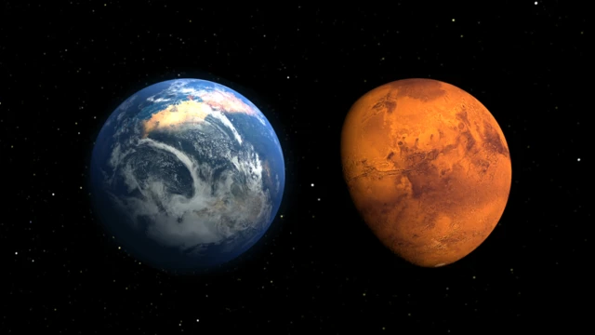
Presentación del proyecto
Idea principal
Seguir numéricamente la trayectoria de protones de 10 MeV.
Comparar un campo dipolar global (Tierra) con un campo local simplificado (Marte).
Cambiar posición y velocidad inicial para estudiar tres geometrías distintas.
Astrofísica Computacional
2

Slide 3
Modelo físico usado
.
Esto significa que:
El campo magnético cambia la dirección de la velocidad, no su módulo.
La componente perpendicular genera el movimiento ciclotrón.
La componente paralela permite seguir las líneas de campo y observar reflexión magnética.
Astrofísica Computacional
3

Slide 4
Campo magnético en cada planeta
Tierra
Marte
Aproximación dipolar global.
Modelo simple de tres dipolos locales bajo la superficie.
El campo existe alrededor de todo el planeta.
La interacción fuerte queda concentrada cerca de las anomalías.
Astrofísica Computacional
4

Slide 5
Planteamiento computacional
En Python se trabaja con el estado
Analisis Extra:
Error numérico usando la conservación de |v|.
Búsqueda de la distancia mínima r(t).
Método:
Runge-Kutta de segundo orden (RK2) para avanzar en el tiempo.
v∥(t) para detectar cambios de signo y reflexión.
Paso temporal pequeño para resolver el giro del protón.
|B(t)| para relacionar la trayectoria con la intensidad del campo.
Astrofísica Computacional
5

Slide 6
Tres casos simulados
Caso 1
Caso 2
Caso 3
Protón dentro del campo
Incidencia en dirección −x
Incidencia diagonal
Tierra: r₀ = (1.6R_E,0,0)
v₀ = (−v,0,0)
r₀ = (10R,3R,0)
Pitch angle de 60°
Tierra: interacción local alrededor de 3R_E
v₀ apunta al centro
Busca gyromotion y bounce
Marte: entrada desde lejos
Sin campo, impactaría el planeta
Astrofísica Computacional
6

Slide 7
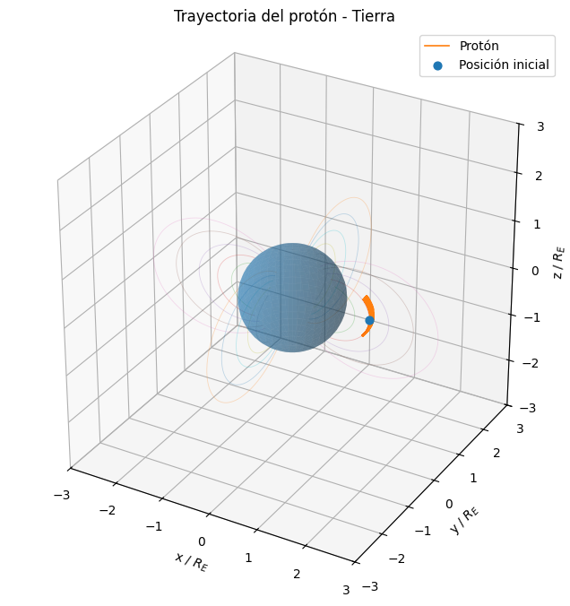
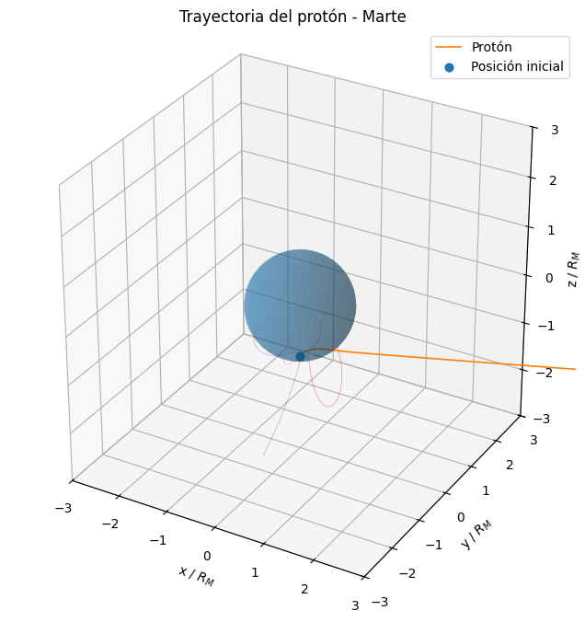
Caso 1 · Protón inicialmente dentro del campo
Tierra
Marte
Tierra: el protón gira alrededor de la línea de campo y el centro guía se desplaza por el dipolo.
La trayectoria queda confinada cerca del planeta y puede presentar reflexión magnética.
Marte: la partícula interactúa solo cerca de la anomalía y luego escapa de la zona magnetizada.
Astrofísica Computacional
7

Slide 8
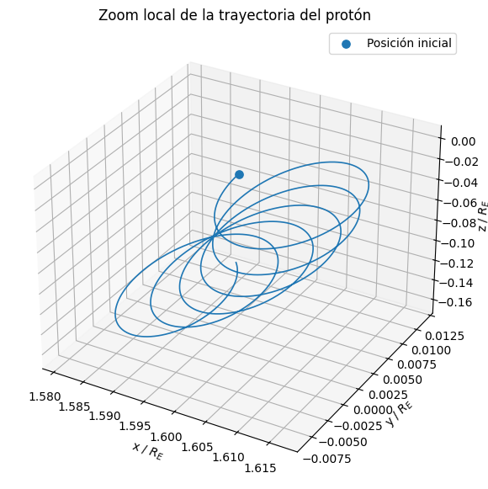
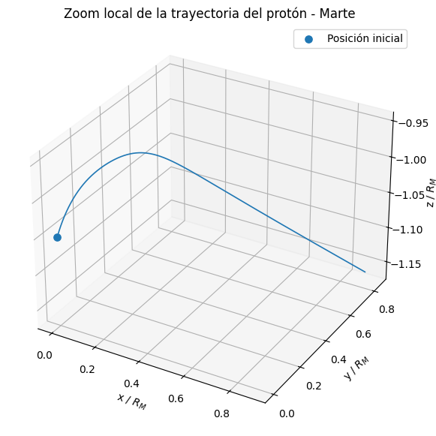
Caso 1 · Protón inicialmente dentro del campo(zoom)
Tierra
Marte
Astrofísica Computacional
7

Slide 9
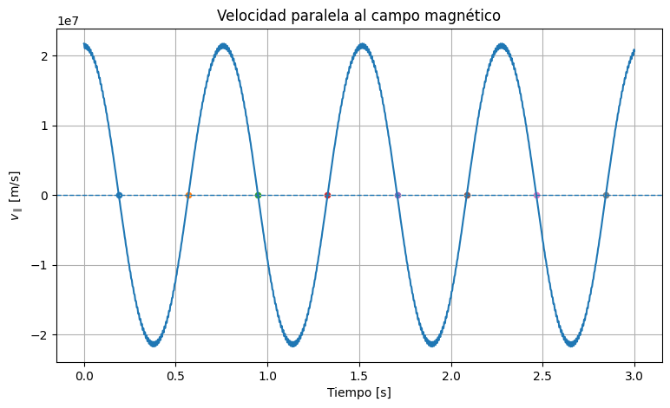
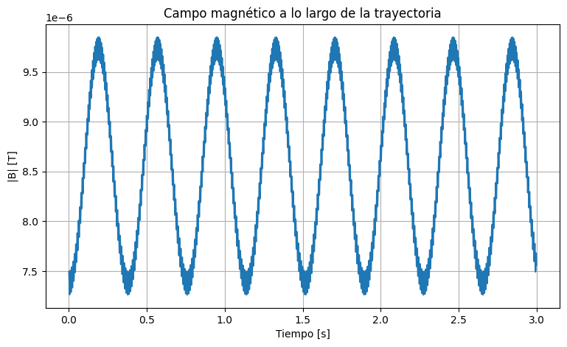
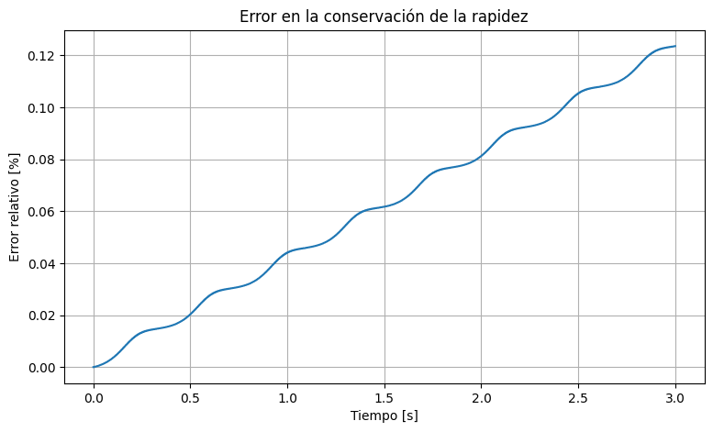
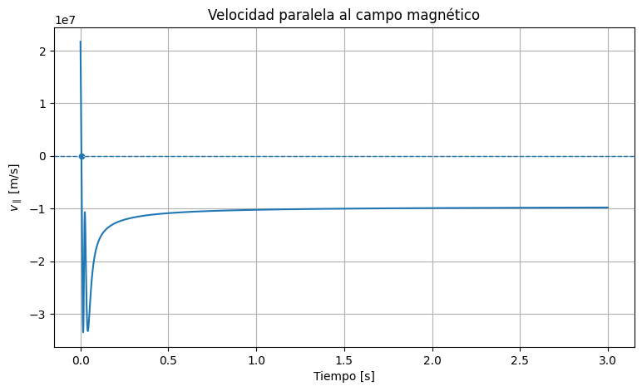
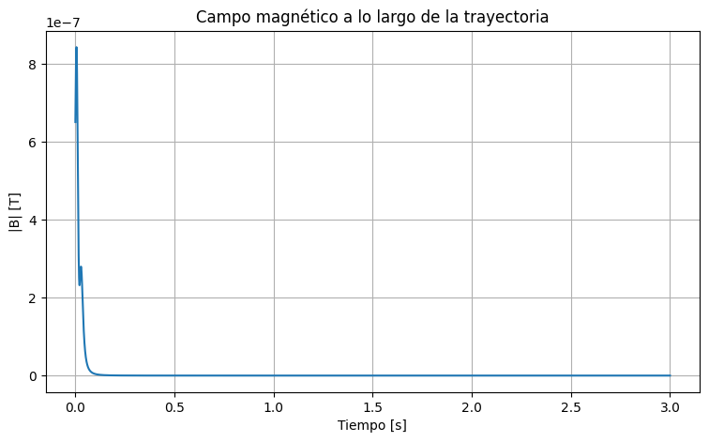
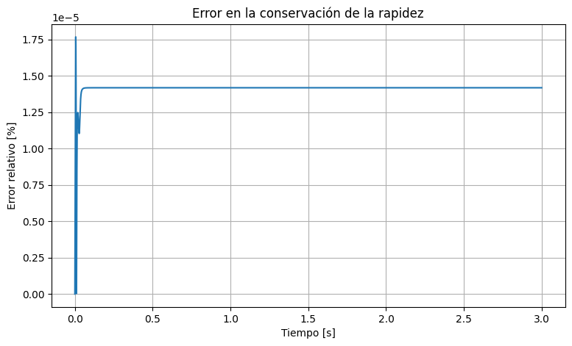
Caso 1 · Gráficas de análisis
Tierra · v∥
Tierra · |B|
Tierra · error
Marte · v∥
Marte · |B|
Marte · error
Tierra: v∥ cambia de signo de forma periódica y |B| oscila → comportamiento compatible con bounce. Marte: |B| cae rápidamente cuando el protón abandona la anomalía.
Astrofísica Computacional
8

Slide 10
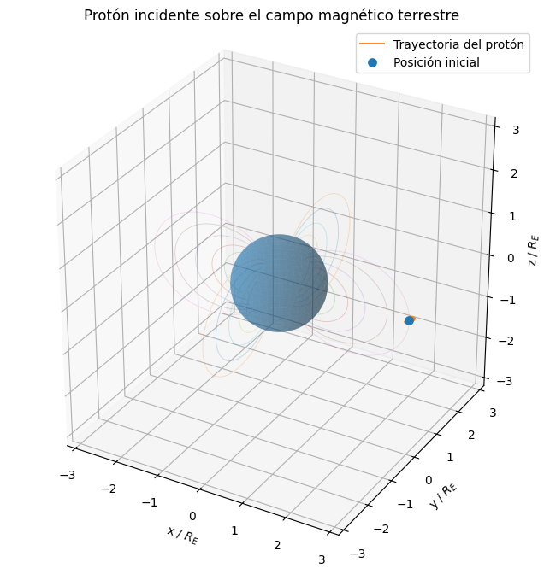
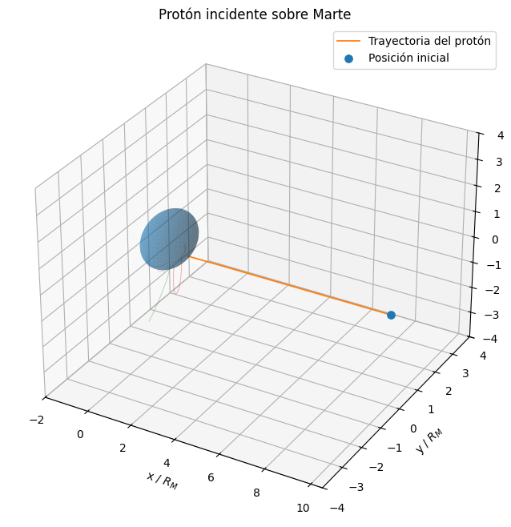
Caso 2 · Incidencia en dirección −x
Tierra
Marte
Tierra: en el ecuador v₀ es prácticamente perpendicular a B, por eso domina el giro ciclotrón.
La partícula permanece alrededor de ~3R_E en vez de avanzar directamente hacia el planeta.
Marte: lejos de las anomalías el campo es muy débil y la trayectoria se mantiene casi recta.
Astrofísica Computacional
9

Slide 11
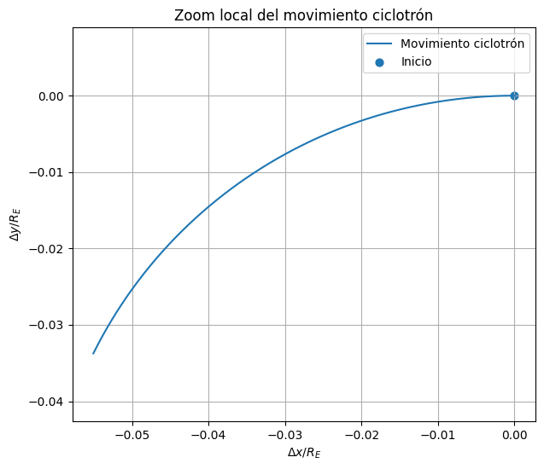
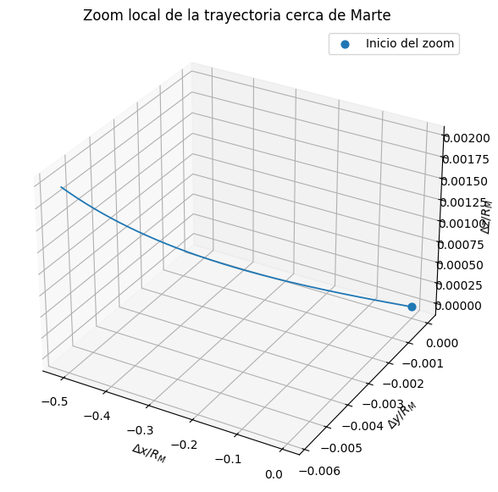
Caso 2 · Incidencia en dirección −x (zoom)
Tierra
Marte
Astrofísica Computacional
9

Slide 12
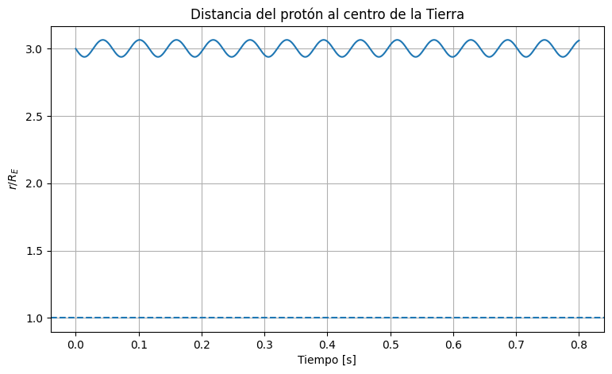
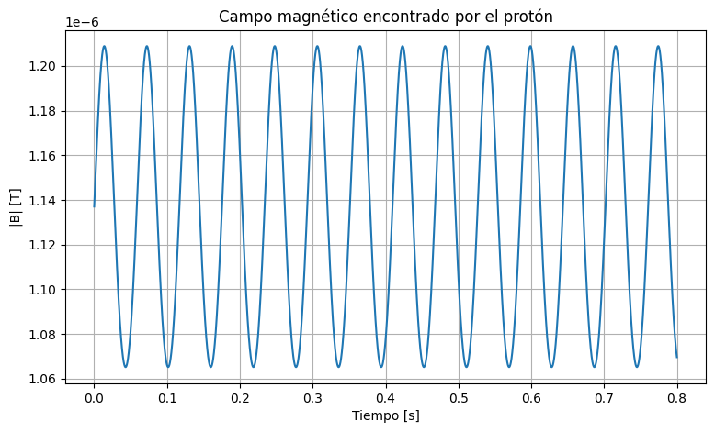
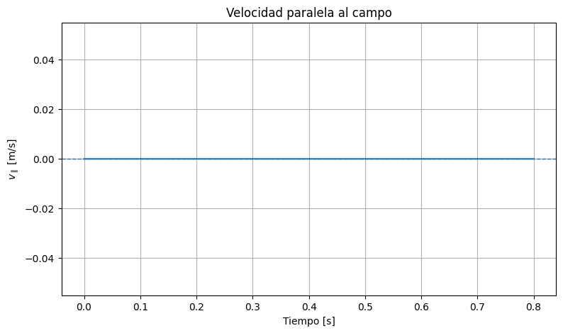
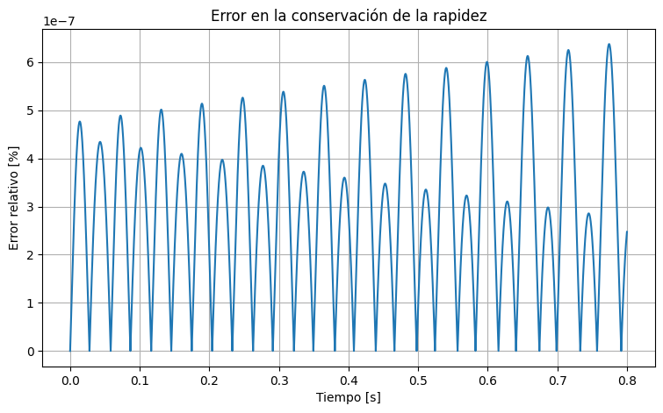
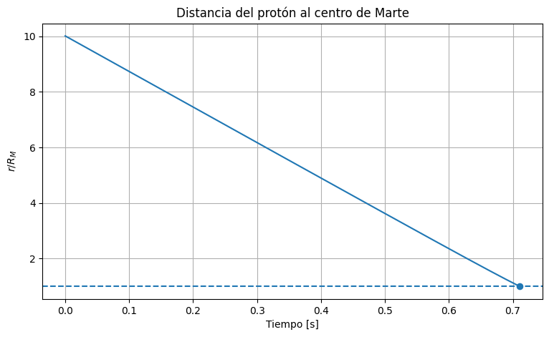
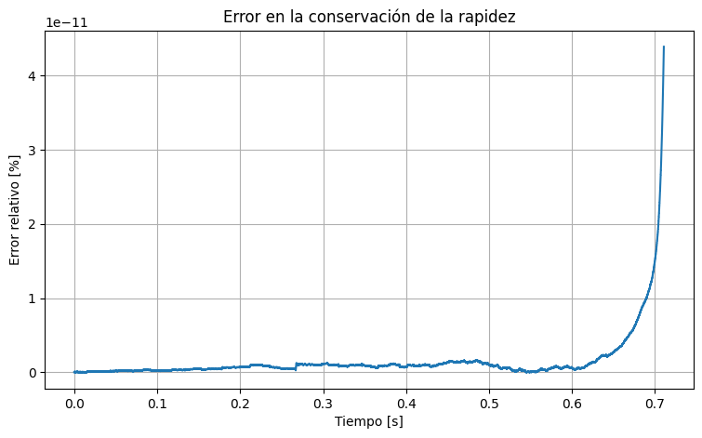
Caso 2 · Gráficas de análisis
Tierra · distancia
Tierra · |B|
Tierra · v∥
Tierra · error
Marte · distancia
Marte · error
En Tierra la distancia oscila y v∥≈0: es un gyromotion casi puro. En Marte la distancia disminuye casi linealmente hasta la superficie.
Astrofísica Computacional
10

Slide 13
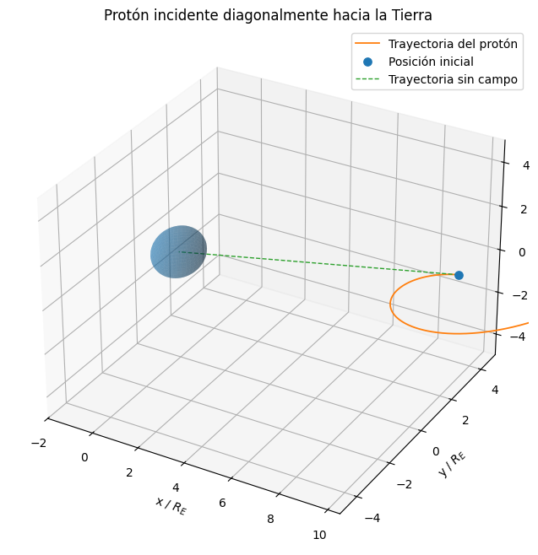
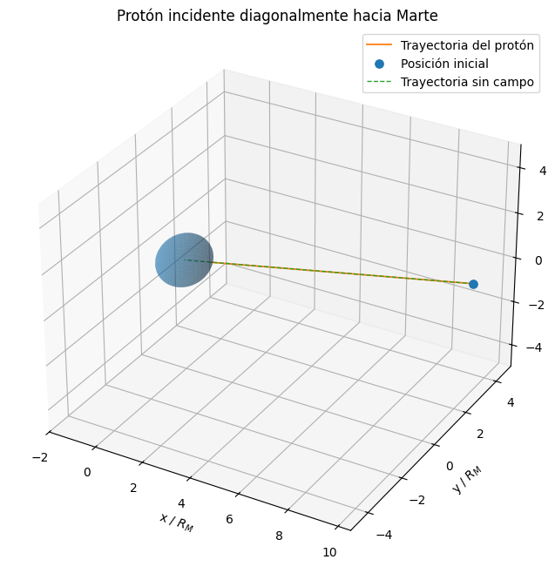
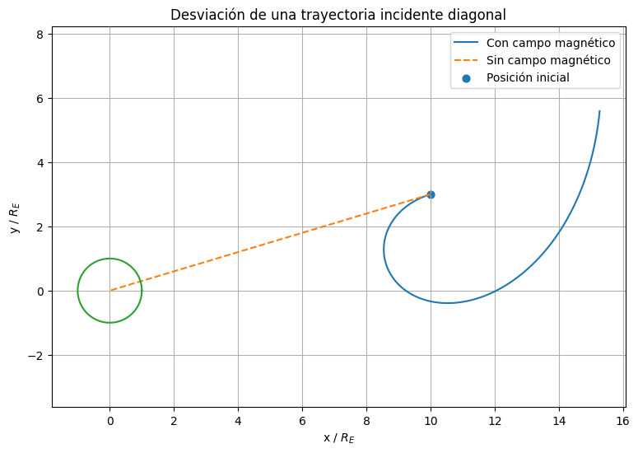
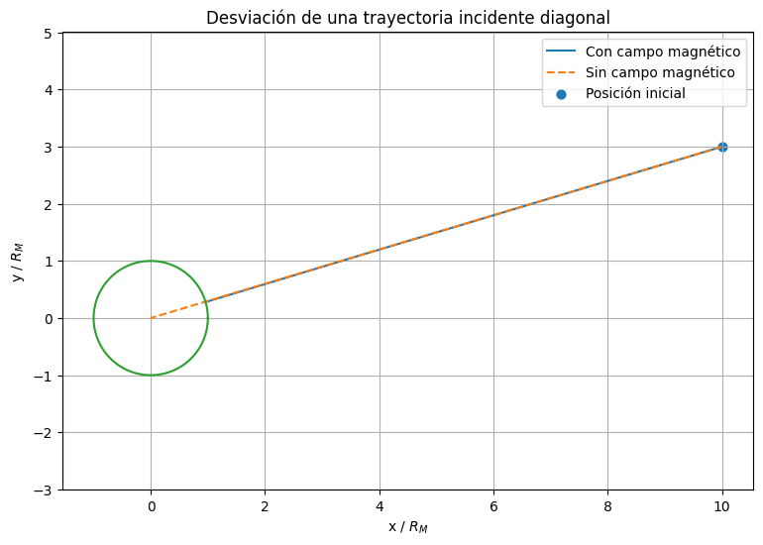
Caso 3 · Incidencia diagonal
Tierra
Marte
Interpretación física
La línea discontinua es la trayectoria que seguiría el protón si B=0.
Tierra: el dipolo desvía al protón desde lejos y evita que llegue al planeta.
Marte: la trayectoria con y sin campo casi coinciden; el campo local se vuelve importante demasiado tarde.
Astrofísica Computacional
11

Slide 14
Caso 3 · Incidencia diagonal(zoom)
Tierra
Marte
Astrofísica Computacional
11

Slide 15
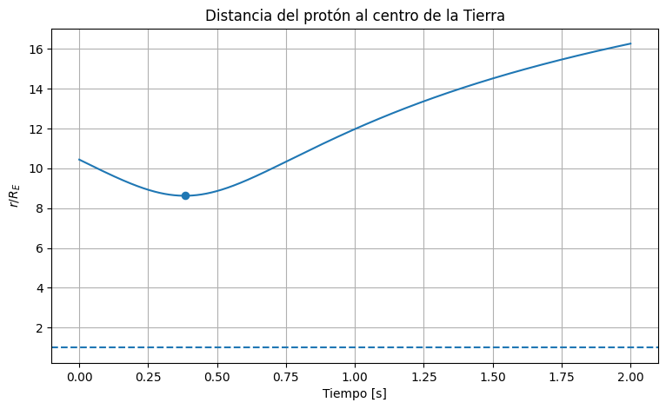
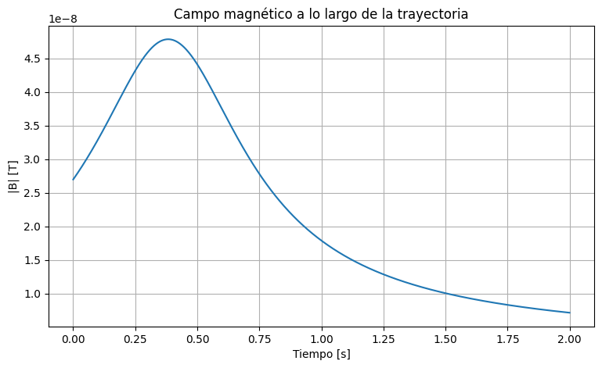
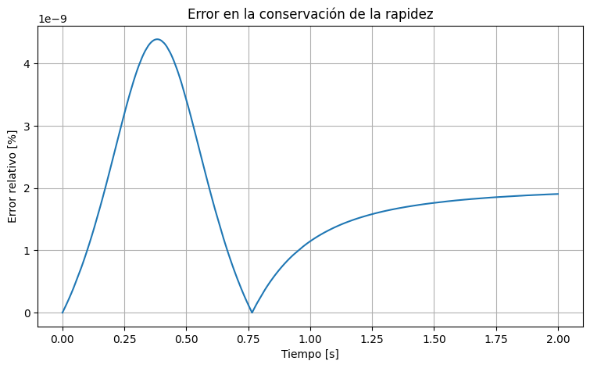
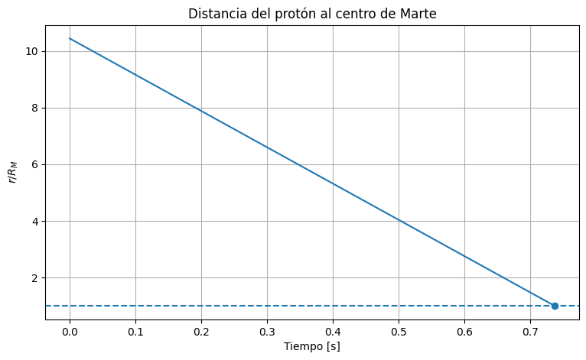
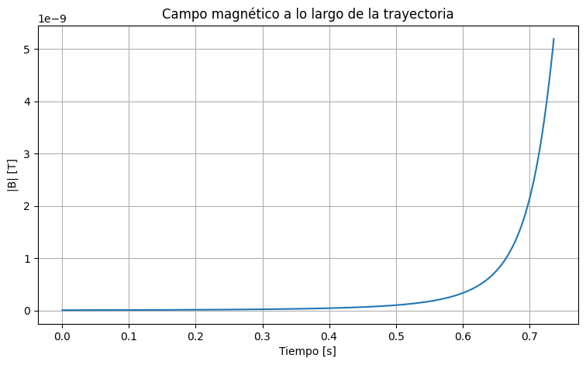
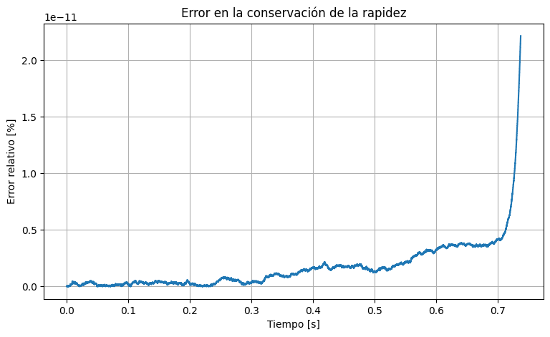
Caso 3 · Gráficas de análisis
Tierra · distancia
Tierra · |B|
Tierra · error
Marte · distancia
Marte · |B|
Marte · error
Tierra: el protón alcanza una distancia mínima y luego se aleja. Marte: llega prácticamente hasta la superficie; |B| solo aumenta de forma fuerte al final.
Astrofísica Computacional
12

